Slide 1
LẬP TRÌNH WEB JSP/SERVLET
GIỚI THIỆU

Slide 2
Kiến trúc web Client-Server
Trình duyệt web gửi một request (yêu cầu) cho server
  Có thể chứa form data (dữ liệu biểu mẫu) và các thông tin khác
Server sẽ gửi một response (phản hồi) một trang cho client
Có thể cần tạo trang phản hồi động
  Tham số biểu mẫu
  Yêu cầu trước đây (chẳng hạn như các mặt hàng đã mua cho đến nay)
  Thông tin trong cơ sở dữ liệu

Slide 3
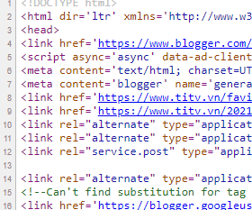
Kiến trúc web Client-Server
Máy khách
Trình duyệt web
https://www.titv.vn/2021/09/khoa-hoc-lap-trinh-java.html
Response một trang web có nhiều thông tin
Request to www.titv.vn
port
Máy chủ
Xử lý và trả về kết quả

Slide 4
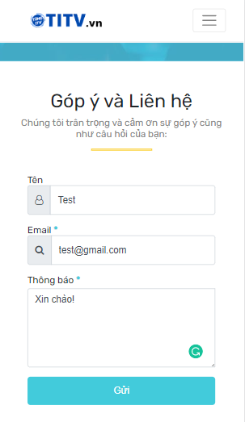
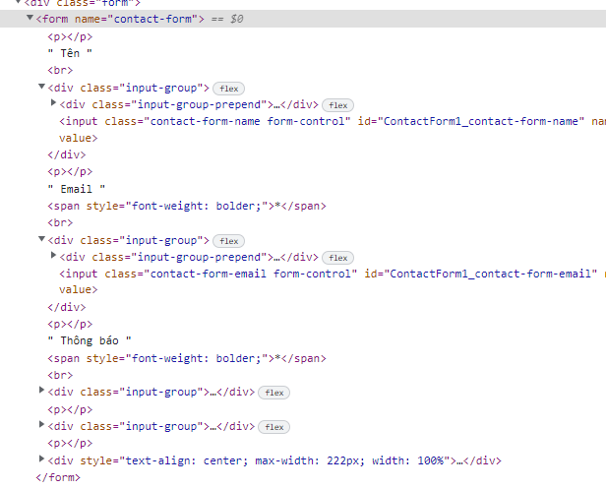
Làm việc với Form
Form data (dữ liệu biểu mẫu) được đưa vào các request

Slide 5
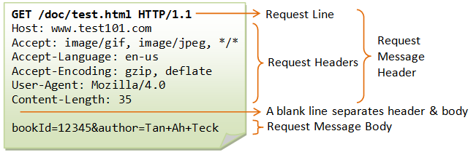
Làm việc với Form
Server phải:
  Lắng nghe các yêu cầu
  Phân tích cú pháp yêu cầu để xác định giá trị của các tham số
  Tạo trang phản hồi thích hợp dựa trên các giá trị tham số
  Gửi lại trang phản hồi cho client

Slide 6
Các nội dung chính
Server-side Web Containers
Java Server Pages (JSP)
Kiến trúc về Web Site
Xử lý Session (phiên làm việc)
Tương tác với cơ sở dữ liệu
Bảo mật

Slide 7
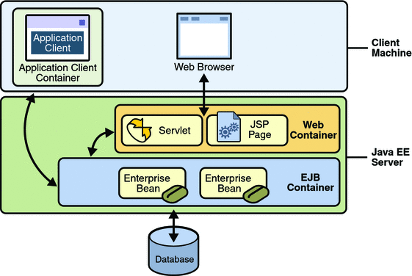
Web Containers
Chương trình chạy liên tục trên máy chủ
Chạy mã để xử lý các yêu cầu và tạo phản hồi
Xử lý các chức năng quan trọng khác:
  Theo dõi phiên
  Truy cập cơ sở dữ liệu
  Tạo email
  Bảo mật và mã hóa

Slide 8
Server Pages
Cách tiếp cận Server page:
Tạo “biểu mẫu" html với “dữ liệu" được điền vào
<HTML> <HEAD><TITLE>Phản hồi</TITLE></HEAD> <BODY> <P> Cảm ơn bạn đã đặt hàng thêm số lượng vào đây Sản phẩm! </P> </BODY> </HTML>

Slide 9
Java Server Pages
<HTML> <HEAD><TITLE>Phản hồi</TITLE></HEAD> <BODY> <P> Cảm ơn bạn đã đặt hàng <%= request.getParameter(“quantity”) %> Sản phẩm! </P> </BODY> </HTML>

Slide 10
Mô hình Control-View
Yêu cầu của người dùng khác nhau có thể yêu cầu các trang phản hồi khác nhau
  Các loại yêu cầu khác nhau
  Lỗi / thiếu giá trị trường, v.v..
Servlets:
Xác định và chuyển hướng đến JSP phản hồi thích hợp
request
Control servlet
JSP
JSP
JSPs for views
JSP
response

Slide 11
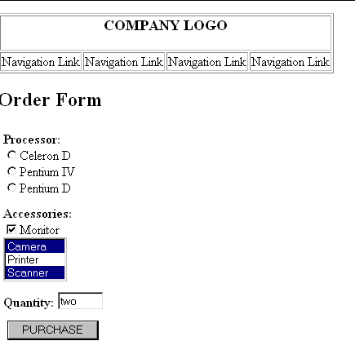
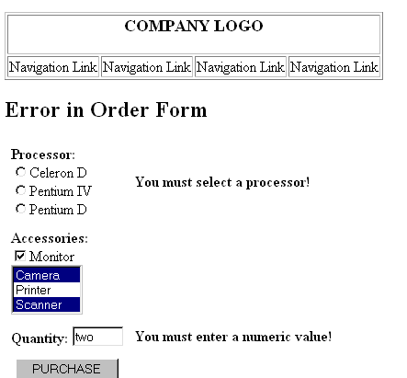
Xử lý lỗi thân thiện với người dùng
Cho người dùng biết điều gì đã xảy ra
Không buộc nhập lại thông tin

Slide 12
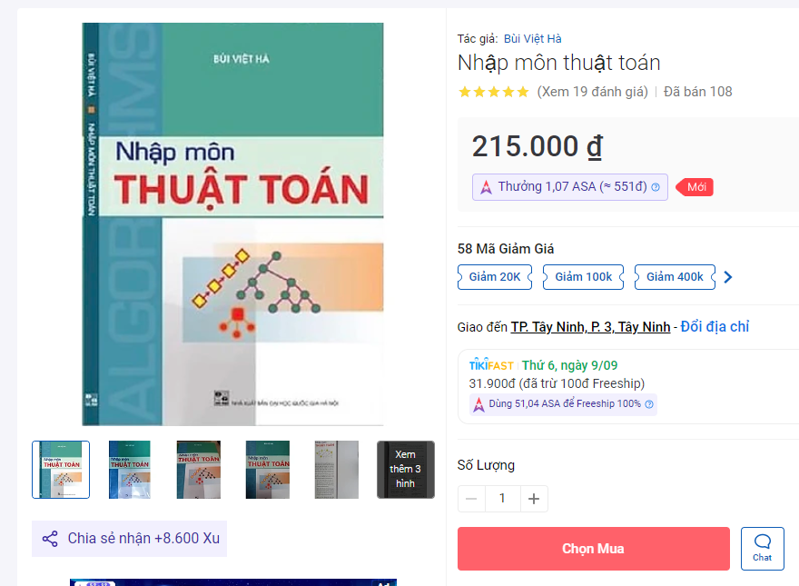
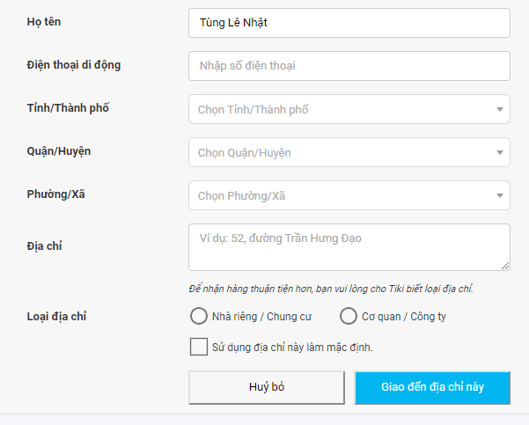
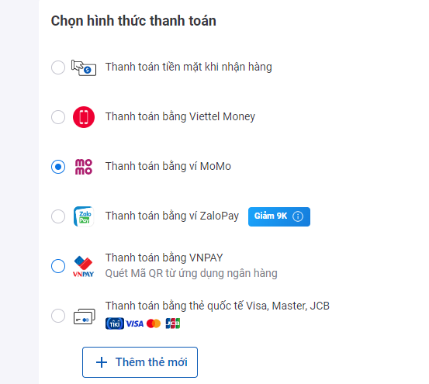
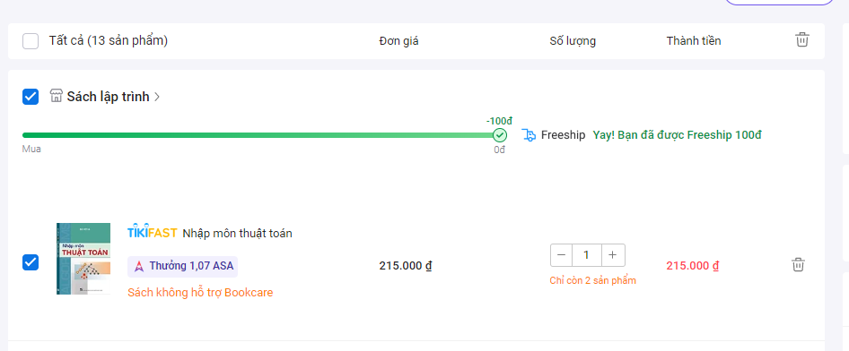
Xử lý phiên làm việc - Session
Hầu hết các giao dịch trên web là các phiên bao gồm một loạt các yêu cầu và phản hồi

Slide 13
Xử lý phiên làm việc - Session
Chỉ định cho mỗi khách hàng mới một ID duy nhất khi bắt đầu phiên
Máy khách / máy chủ chuyển ID đó qua lại với mỗi yêu cầu / phản hồi
Dữ liệu cho khách hàng đó (chẳng hạn như “giỏ hàng”) được liên kết với ID trên máy chủ

Slide 14
Thao tác cơ sở dữ liệu
Trình điều khiển cơ sở dữ liệu cung cấp quyền truy cập vào cơ sở dữ liệu
JDBC: các lớp truy vấn / thao tác cơ sở dữ liệu
Các vấn đề:
  Prepared statements
  Connection pooling
web container
Server chứa CSDL
control
servlet
database driver
database
DBMS
JSP
JDBC

Slide 15
Các công cụ
1. JDK
https://www.oracle.com/java/technologies/downloads/#jdk18-windows
2. Eclipse
https://www.eclipse.org/downloads/
3. Xampp (có chưa Tomcat)
https://www.apachefriends.org/download.html
4. HediSql
https://www.heidisql.com/

Slide 16
Kiến thức cần có
Java hoặc C++
  Xem lại các khóa học sau đây:
  https://www.titv.vn/p/lap-trinh-c.html
  https://www.titv.vn/2021/09/khoa-hoc-lap-trinh-java.html
Kiến thức về Cơ sở dữ liệu
  https://www.titv.vn/p/tu-hoc-sql.html
  https://www.titv.vn/p/lap-trinh-java-tuong-tac-voi-csdl.html

Slide 17
Kiến thức cần có
Cơ bản về HTML
Cơ bản về CSS
Cơ bản về JavaScript

